Slide 1




EMBEDDED C PROJECT
Hệ thống Điều khiển Xe Robot không dây
sử dụng Cảm biến MPU6050 và PWM
trên Vi điều khiển STM32F103
NHÓM: Pỏsche with no brakes
Mentor: Võ Quang Vinh
Mạch Viễn An • Phạm Đỗ Hồng Phúc • Nguyễn Công Tú • Nguyễn Phúc Khải
ĐẠI HỌC QUỐC GIA THÀNH PHỐ HỒ CHÍ MINH
TRƯỜNG ĐẠI HỌC BÁCH KHOA

Slide 2
1. INTRODUCTION

Slide 3

1. Introduction — Bài toán & Lý do
Bài toán
▸ Điều khiển robot car truyền thống thường sử dụng nút bấm, bàn phím hoặc joystick.
▸ Cách điều khiển này yêu cầu người dùng ghi nhớ vị trí/phương thức thao tác.
▸ Tính tương tác chưa thực sự tự nhiên và trực quan.
▸ Khi robot cần phản ứng nhanh, thao tác bằng nút bấm có thể gây nhầm lẫn.
Lý do chọn đề tài
▸ Tương tác tự nhiên hơn nút bấm hoặc joystick.
▸ MPU6050 tích hợp Accelerometer + Gyroscope, kích thước nhỏ và phù hợp cho hệ thống nhúng.
▸ Đề tài kết hợp các nội dung: Embedded C, sensor processing, wireless communication và motor control.
Vấn đề cốt lõi
Làm sao biến chuyển động nghiêng của tay thành tín hiệu điều khiển ổn định, mượt và an toàn cho robot?

Slide 4
2. OBJECTIVE

Slide 5
2. Objective — Mục tiêu dự án
Mục tiêu chính
▸ Thiết kế prototype xe robot 4 bánh điều khiển không dây bằng góc nghiêng.
▸ Đọc MPU6050 qua I2C và ước lượng Pitch/Roll.
▸ Truyền lệnh qua hai HC-05 bằng UART.
▸ Điều khiển động cơ bằng TB6612FNG, PWM + GPIO.
Kết quả mong đợi
▸ Điều khiển được tiến / lùi / trái / phải / dừng.
▸ Tín hiệu ổn định nhờ calibration, deadzone và Kalman Filter.
▸ Có cơ chế fail-safe khi mất Bluetooth.
▸ Prototype hoạt động trên địa hình phẳng.
Phạm vi
Không tự hành
Không tránh vật cản
Bluetooth tầm ngắn
Mặt phẳng
I2C: 100 kHz • UART: 9600 bps • PWM: 1 kHz • MPU6050: 100 Hz

Slide 6
3. Proposed Solution

Slide 7
3. Proposed Solution — Ý tưởng & Giải pháp
Góc tay
Calibration
Kalman
Mapping
Robot
Ý tưởng chính
▸ Nghiêng tay về trước/sau → Pitch → tiến/lùi.
▸ Nghiêng tay trái/phải → Roll → rẽ.
▸ Góc lớn hơn → giá trị điều khiển lớn hơn.
Giải pháp đề xuất
▸ Gyroscope prediction, Accelerometer measurement update bằng Kalman.
▸ Calibration 200 mẫu để ước lượng bias/offset.
▸ Deadzone + mapping góc → control value.
▸ Timeout 1.5 s → tắt PWM.

Slide 8
4. SYSTEM ARCHITECTURE

Slide 9
4. System Architecture — Sơ đồ tổng thể
Khối phát
▸ Nguồn
▸ MPU6050
▸ STM32F103C8T6
▸ HC-05 Master
Khối thu
▸ HC-05 Slave
▸ STM32F103C8T6
▸ TB6612FNG
▸ 4 DC Motor
▸ Nguồn
Wireless Link
HC-05 Master ⇄ HC-05 Slave
Giao tiếp / nguồn: I2C • UART • PWM/GPIO • Pin 3.7 / 7.4 V

Slide 10
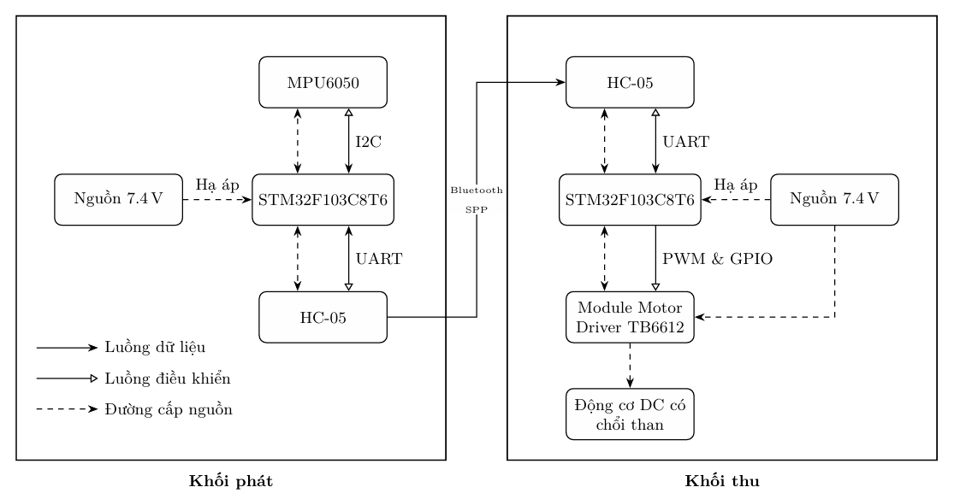
4. System Architecture — Sơ đồ tổng thể

Slide 11
4. System Architecture — Luồng xử lý dữ liệu
Thu thập dữ liệu
Ax, Ay, Az ωx, ωy, ωz
Tiền xử lý & Calibration
Chuyển đổi dữ liệu raw
Hiệu chỉnh gyro bias
Hiệu chỉnh Pitch/Roll offset
Ước lượng
Pitch/Roll acc
Kalman Pitch/Roll
Kiểm soát
Mapping ±45° → ±100 Deadzone ±5°
Kết nối
UART 9600 bps PWM + GPIO → motor
Output
Pitch/Roll sau Kalman → Forward control / Turn control → Robot

Slide 12
5. IMPLEMENTAION

Slide 13
5. Implementation — Hardware / Software
Hardware
▸ STM32F103C8T6 ở cả khối phát và thu.
▸ MPU6050: I2C1 (PB6/PB7).
▸ HC-05: UART/USART1, Master–Slave.
▸ TB6612FNG + 4 động cơ DC.
▸ Nguồn: Li-ion 3.7 V tay cầm; 7.4 V xe; LM2596/AMS1117.
Software
▸ STM32 HAL + C.
▸ I2C 100 kHz; UART 9600 bps; PWM 1kHz.
▸ Calibration + atan2f + Kalman Filter.
▸ FSM quản lý chuyển động và fail-safe.
▸ Timeout 1.5 s → PWM = 0.
Công nghệ
Embedded C
STM32 HAL
I2C
UART
Bluetooth SPP
PWM
FSM
Kalman Filter
Embedded C Project • 08/2026
7

Slide 14
5. Implementation — Kalman Filter
Tại sao sử dụng Kalman?
▸ Accelerometer: tham chiếu góc dài hạn nhưng nhạy với rung và gia tốc động.
▸ Gyroscope: phản ứng nhanh nhưng có bias và drift.
▸ Kalman thực hiện sensor fusion thay vì lấy trung bình đơn giản.
Giải pháp
▸ 2 bộ Kalman độc lập:
▸ Pitch = Kalman(Pitch_acc, ωy, Δt).
▸ Roll = Kalman(Roll_acc, ωx, Δt).
▸ Q_angle = 0.001; Q_bias = 0.003; R_measure = 0.03.
Gyroscope → Prediction | Accelerometer → Measurement Update | → Estimated Angle

Slide 15
5. Implementation — Calibration & Parameters
Calibration
▸ Giữ MPU6050 đứng yên trong lúc khởi động.
▸ Thu thập 200 mẫu liên tiếp.
▸ Tính trung bình vận tốc góc để xác định gyro bias.
▸ Xác định Pitch/Roll offset để tư thế ban đầu ≈ 0°.
Tần số xử lý
▸ MPU6050 sampling = 100 Hz.
▸ Main loop mục tiêu ≈ 20 ms → ≈ 50 Hz.
▸ Δt được tính lại theo thời gian thực giữa hai lần update.
Q_angle
Tăng → tin measurement nhiều hơn
Q_bias
Tăng → thích nghi bias nhanh hơn
R_measure
Tăng → tin accelerometer ít hơn

Slide 16
5. Implementation — Mapping & PWM
Mapping góc → control
▸ Giới hạn góc hoạt động: −45° … +45°.
▸ Giá trị điều khiển: −100 … +100.
▸ Deadzone: −5° < θ < +5° → control = 0.
▸ Công thức: u = (θ / 45) × 100.
−45°
−100
−22.5°
−50
0°
0
+22.5°
+50
+45°
+100
PWM & hướng động cơ
Duty cycle PWM thay đổi tốc độ
• GPIO quyết định chiều quay
• Pitch → forward
• Roll → turn

Slide 17
5. Implementation — Finite State Machine (FSM)
Pitch > +25°
Roll < −25°
FORWARD
LEFT
STOP
BACKWARD
RIGHT
Mất Bluetooth > 1.5 s
Pitch < −25°
FAIL-SAFE
Roll > +25°
Nguyên tắc
Dừng mặc định • Deadzone ±15° dùng cho STOP • Timeout 1.5 s → PWM = 0

Slide 18
6. EXPERIMENT & RESULTS

Slide 19
6. Experiment & Results — Setup thí nghiệm
Setup
▸ Thiết bị cầm tay: STM32F103C8T6 + MPU6050 + HC-05 Master.
▸ Xe: STM32F103C8T6 + HC-05 Slave + TB6612FNG + 4 DC Motor.
▸ Kiểm tra trên mặt phẳng, không chướng ngại lớn.
▸ Tư thế ban đầu được calibration trước khi điều khiển.
Các kịch bản kiểm tra
▸ Nghiêng trước / sau → tiến / lùi.
▸ Nghiêng trái / phải → rẽ trái / phải.
▸ Thả tay về gần 0° → dừng.
▸ Ngắt Bluetooth → fail-safe.
MPU6050 100 Hz | Loop ≈ 50 Hz | UART 9600 bps | PWM 1 kHz | Timeout 1.5 s

Slide 20
6. Experiment & Results — Metrics
1. Độ ổn định góc
Pitch / Roll sau Kalman ít dao động hơn measurement thô.
2. Khả năng đáp ứng
Gyroscope giúp prediction phản ứng nhanh với thay đổi góc.
3. Điều khiển hướng
Pitch/Roll được ánh xạ đúng sang tiến/lùi/rẽ.
4. An toàn
Mất gói > 1.5 s → xe dừng.

Slide 21
6. Experiment & Results — Kết quả / So sánh
Accelerometer đơn lẻ
▸ Có tham chiếu dài hạn.
▸ Dễ dao động khi có rung và gia tốc động.
Gyroscope đơn lẻ
▸ Phản ứng nhanh.
▸ Tích lũy bias → drift theo thời gian.
Kalman
▸ Kết hợp prediction + measurement.
▸ Cân bằng tốc độ đáp ứng và ổn định.
Kết quả chức năng: điều khiển hướng theo Pitch/Roll • mapping liên tục • deadzone • fail-safe
Ổn định hơn
Giảm drift
Điều khiển mượt
An toàn hơn

Slide 22
7. DEMO

Slide 23
7. Demo / Discussion — Demo thực tế
Bước 1
Bật tay cầm và xe, thực hiện calibration.
Bước 2
Giữ ngang → STOP.
Bước 3
Nghiêng trước / sau → FORWARD / BACKWARD.
Bước 4
Nghiêng trái / phải →
LEFT / RIGHT.
Bước 5
Ngắt Bluetooth →
FAIL-SAFE → STOP.
Điểm cần quan sát
Pitch/Roll ổn định • phản hồi đúng hướng • tốc độ thay đổi theo mức nghiêng • dừng ở deadzone • fail-safe sau timeout

Slide 24
7. Demo / Discussion — Ưu điểm & Hạn chế
Ưu điểm
▸ Giao diện điều khiển trực quan, tự nhiên.
▸ Kiến trúc rõ ràng: sensing → estimation → wireless → actuation.
▸ Có calibration, Kalman, deadzone và fail-safe.
▸ Sử dụng linh kiện phổ biến, phù hợp prototype.
Hạn chế
▸ Phạm vi Bluetooth tầm ngắn và phụ thuộc môi trường.
▸ Chỉ kiểm tra trên địa hình phẳng.
▸ Chưa có tránh vật cản / tự hành.
▸ Chưa có benchmark định lượng đầy đủ.
Điểm mở rộng hợp lý
BLE / Web Bluetooth
IMU tốt hơn
Obstacle avoidance
Logging & benchmark

Slide 25
8. CONCLUSION & FUTURE WORK

Slide 26
8. Conclusion & Future Work
Kết luận chính
▸ Đã xây dựng kiến trúc xe robot điều khiển bằng góc nghiêng.
▸ MPU6050 + Kalman tạo ra Pitch/Roll làm tín hiệu điều khiển.
▸ HC-05/UART truyền lệnh; STM32 + TB6612 + PWM điều khiển động cơ.
▸ FSM và fail-safe tăng tính an toàn cho prototype.
Hướng phát triển
▸ Đo benchmark định lượng: latency, packet loss, sai số góc.
▸ Thay HC-05 bằng BLE / Web Bluetooth.
▸ Bổ sung cảm biến tránh vật cản và chế độ tự hành.
▸ Tối ưu bộ lọc / control và nguồn năng lượng.
Từ chuyển động của người dùng → dữ liệu cảm biến → quyết định → chuyển động robot

Slide 27

THANK YOU
Cảm ơn thầy và các anh đã lắng nghe!
Questions & Discussion
HCMUT • Embedded C

